Slide 1
František Nepil
10. 2. 1929 – 8. 9. 1995

Slide 2
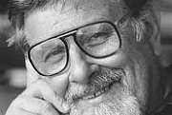
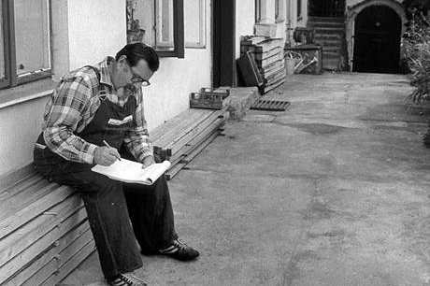

Slide 3
„multimediální autor“
Fejetonista, scénárista, autor knih pro děti

Slide 4
Stručný životopis

Slide 5
Z rodiny dělníka (dílovedoucího na stavbách silnic)
Obchodní akademie v Berouně (maturita v Praze-Karlíně)
Propagační referent, textař (reklamní podnik Merkur)
Od 1969 redaktorem vysílání pro děti a mládež v Československém rozhlase
Od 1972 svobodné podnikání

Slide 6



Slide 7


Slide 8
Tvorba

Slide 9
Od 1961 – spolupráce s ČsRo – rozhlasové hry, humoristické scénky, fejetony, mj. propagační relace pro Wericha a Horníčka
Od konce 40. let – významná periodika (Právo lidu, Junák)
Od 60. let LN, Mateřídouška, Plamen, Pionýr, Ohníček aj.
V 70. letech – Spejbl a Hurvínek
Večerníčky: Makový mužíček; Domeček u tří koťátek; Kouzelník Žito; Naschválníčci; Já, Baryk; Štuclinka a Zachumlánek
Dramaticky zpracováno: Makový mužíček, Strašpytýlek

Slide 10




Pro dospělé
Kde jsi chodil, Satane? (1966)
Dobré a ještě lepší jitro (1983)
Jak se dělá chalupa (1968, přeprac. 1984, 1993, 1996)
Kněžnin prsten (1990)
Apokryfy z éteru (1989)

Slide 11


Pro děti
Pohádková lampička (1992)

Slide 12



Já, Baryk (1977)
Polní žínka Evelínka (1979)

Slide 13
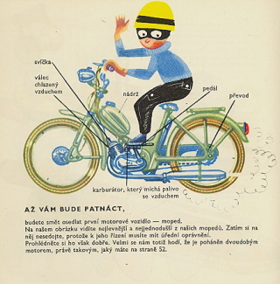

Kola, strojky, nápady (1963)

Slide 14




Pohádky z pekelce (1967)
Makový mužíček (1979)
Naschválníčci (1981)
Pět báječných strýčků (1987)

Slide 15

Strašpytýlek (1996)

Slide 16

Štuclinka a Zachumlánek (1994)

